Slide 1
Интернет-программирование
Андрей Владимирович
Смольянинов
mailto: smoly.kuzstu@gmail.com

Slide 2
Шаблон проектирования
Формализованное описание часто встречающейся задачи проектирования, удачное решение данной задачи, а также рекомендации по применению этого решения в различных ситуациях

Slide 3
Преимущества
Решают типовые проблемы хорошо зарекомендовавшим себя способом
Позволяют разработчикам говорить на “одном языке”
Упрощают понимание сторонних библиотек

Slide 4
Виды
Структурные определяют различные сложные структуры, которые изменяют интерфейс уже существующих объектов или его реализацию, позволяя облегчить разработку и оптимизировать программу.
Порождающие обеспечивают создание новых объектов в нужной ситуации.
Поведенческие шаблоны отвечают за взаимодействие между сущностями, позволяя сделать этот процесс более гибким и простым.

Slide 5
Задача
Реализовать кэширование данных метода readItem
Реализовать проверку прав доступа метода createItem и readItem

Slide 6
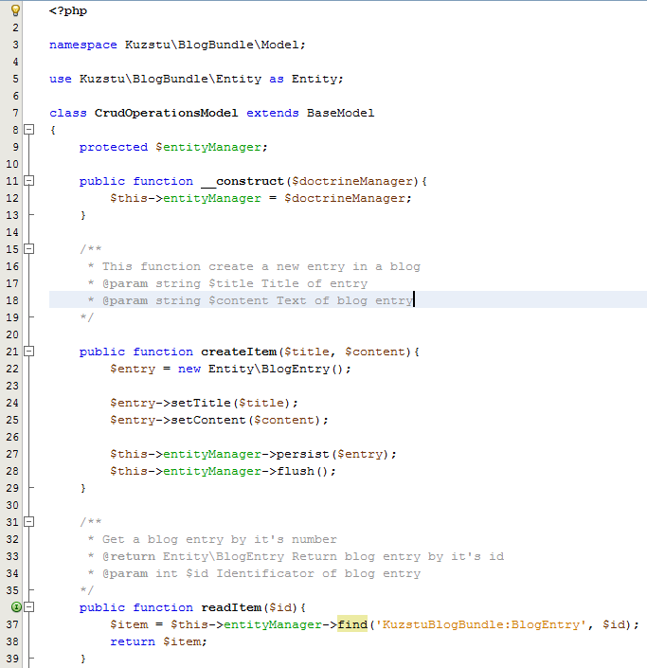
Модель

Slide 7
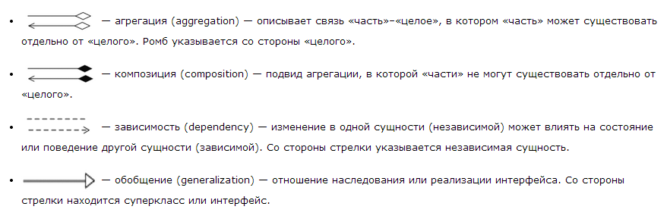
Необходимые обозначения

Slide 8
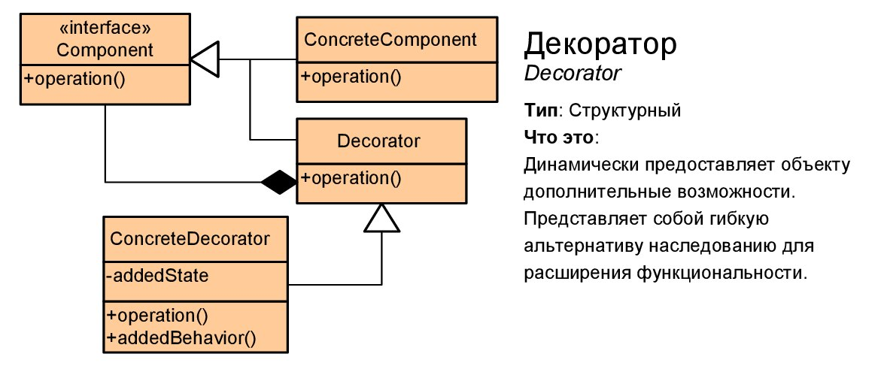
Пример: Шаблон Декоратор

Slide 9
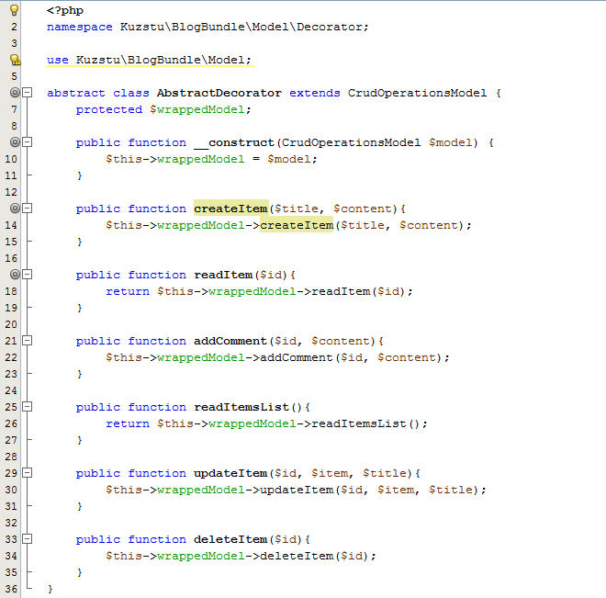
Реализация

Slide 10
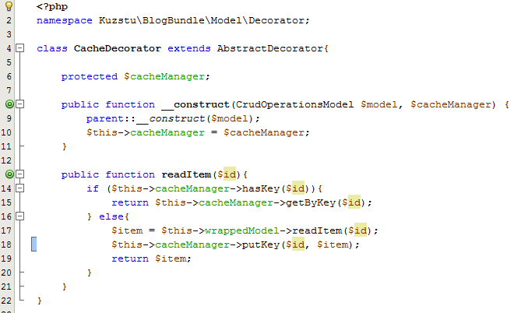
Кэширующий декоратор

Slide 11
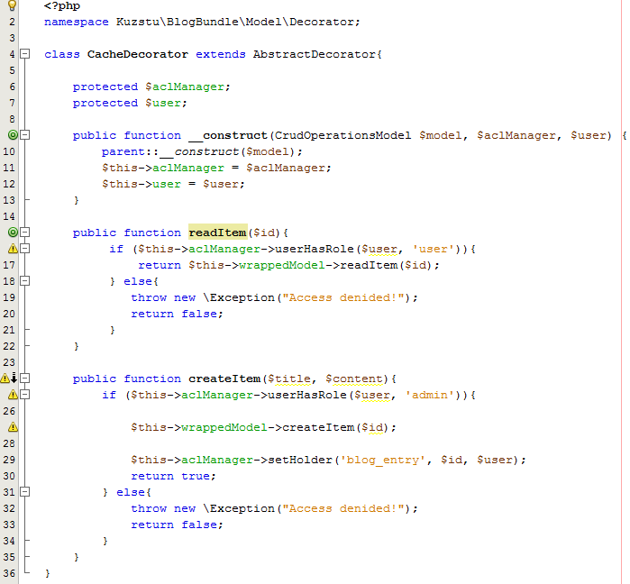
Декоратор проверки прав доступа

Slide 12
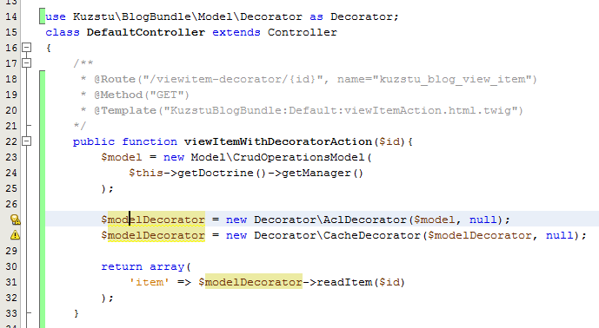
Вызов

Slide 13
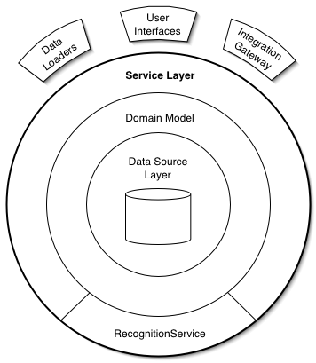
Принципиальная бизнес приложения

Slide 14
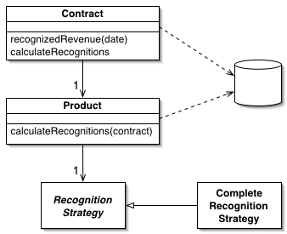
Сеть взаимосвязанных объектов, в которой каждый объект представляет собой отдельную значащую сущность

Slide 15
Сервисный слой
Определяет границу между приложением и слоем сервисов, который образует набор доступных операций и управляет ответом приложения в каждой операции
Инкапсулирует бизнес-логику приложения, управляя транзакциями и управляя ответами в реализации этих операций.
Пример: Загрузчики данных, пользовательские интерфейсы, интеграционные шлюзы

Slide 16
ORM (Object Relation Mapping)
Позволяет проецировать объектную модель в структуру БД
Автоматическая генерация структуры БД, а также связей, индексов, внешних ключей

Slide 17
Основные термины
Entity (Сущность предметной области)
EntityManager
QueryBuilder
Repository
UnitOfWork

Slide 18
Возможности
Автоматическое отслеживание изменений и синхронизация с СУБД на основе транзакционной модели (шаблон UNIT OF WORK)
Поддержка блокировок (оптимистичной и пессимистичной)
Поддержка запросов на “чистом” SQL (native SQL)

Slide 19
Транзакция
Группа последовательных операций с БД, которая представляет собой логическую единицу работы с данными.
Транзакция может быть выполнена либо целиком и успешно, соблюдая целостность данных и независимо от параллельно идущих других транзакций, либо не выполнена вообще и тогда она не должна произвести никакого эффекта

Slide 20
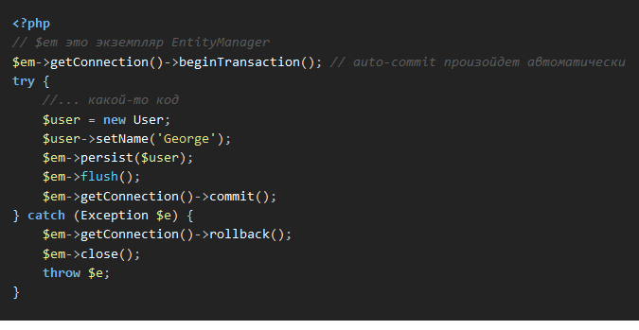
Ручное управление

Slide 21
Unit Of Work
Обслуживает набор объектов, изменяемых в бизнес-транзакции (бизнес-действии) и
Управляет записью изменений и разрешением проблем конкуренции данных.

Slide 22
Identity Map
Соответствие каждой сущности ее идентификатору
Каждая сущность хранится в единственном экземпляре, не зависимо от способа и количества запросов.

Slide 23
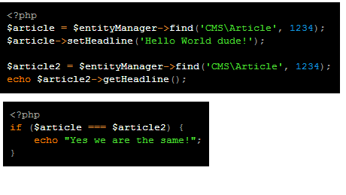

Slide 24
Состояния сущностей
NEW. Сущность в этом состоянии пока не имеет своего постоянного идентификатора в хранилище, и пока никак не связана с менеджером сущностей (EntityManager) и компонентом UnitOfWork (например, она была только что создана оператором new).
MANAGED. Существующая сущность со своим идентификатором, находящаяся под управление менеджера сущностей EntityManager.
DETACHED. Сущность, идентификатор которой больше не связан с менеджером сущностей или компонентом UnitOfWork.
REMOVED. Сущность со своим постоянным идентификатором, связанная с EntityManager, которая будет удалена из базы данных при завершении транзакции.

Slide 25
Управление связями
Отношения межу сущностями могут быть двусторонними и односторонними.
У двустороннего отношения есть как прямая сторона (owning сторона владельца), так и обратная сторона (inverse side).
У односторонних отношений есть только прямая сторона.
Именно прямая сторона отношения непосредственно влияет на все изменения, которые будут внесены в него в процессе работы приложения.

Slide 26
Двусторонние отношения
Обратная сторона отношения должна ссылаться на основную сторону с помощью атрибута mappedBy, который используется в аннотациях OneToOne, OneToMany и ManyToMany. Этот атрибут указывает на поле сущности, которое является “владельцем” этого отношения (и это поле расположено на “противоположном” конце связи).
И наоборот, прямая сторона двустороннего отношения ссылается на обратную сторону с помощью атрибута inversedBy, который также используется в аннотациях OneToOne, ManyToOne и ManyToMany. Этот атрибут указывает на поле сущности, которое является обратной стороной отношения.
В отношениях типа OneToMany и ManyToOne именно “Many”-сторона является прямой стороной связи, поэтому на ней нельзя использовать атрибут mappedBy — он применяется только на обратной стороне.
Для двусторонних отношений типа OneToOne прямой стороной связи является та, которая содержит соответствующий внешний ключ (он описывается аннотацией @JoinColumn(s)).
В отношениях типа ManyToMany любая сторона может быть прямой
Прямая сторона связи определяет какие изменения в существующем отношении попадут в базу данных

Slide 27
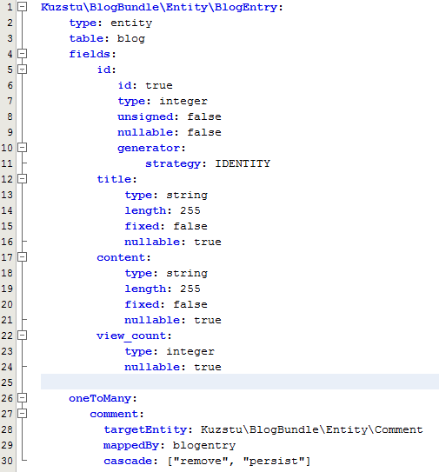

Slide 28
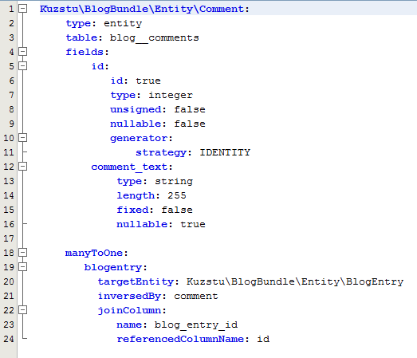

Slide 29
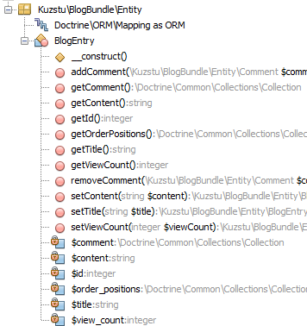
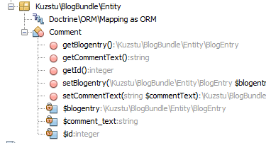
Интерфейс полученных сущностей

Slide 30
Модель

Slide 31
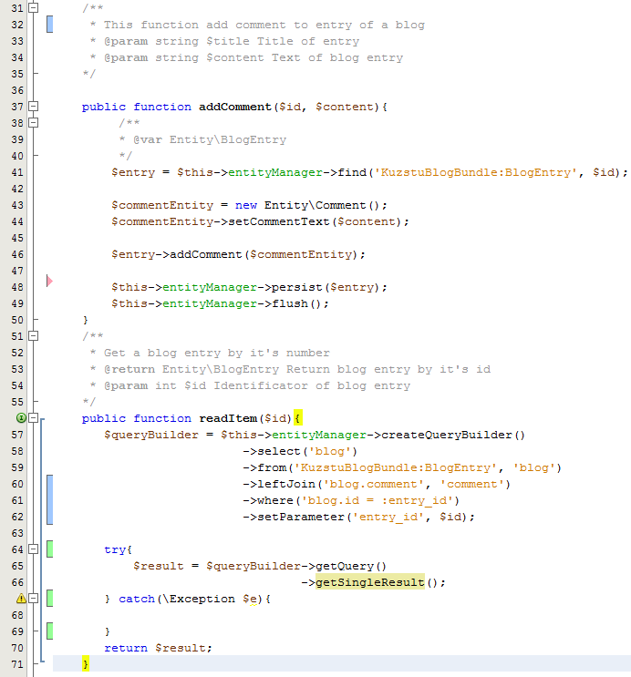

Slide 32
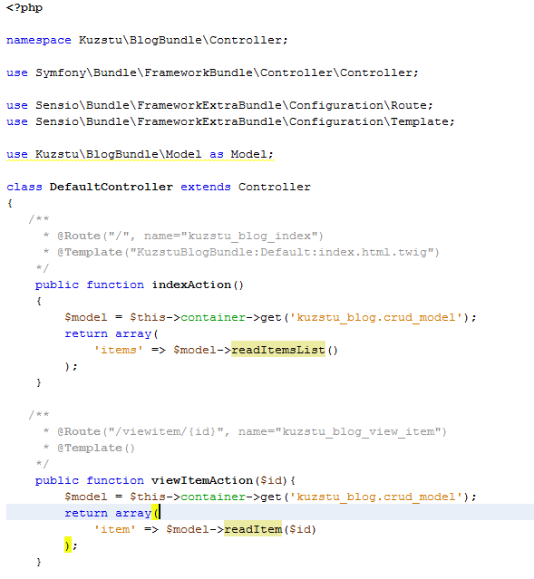
Контроллер

Slide 33
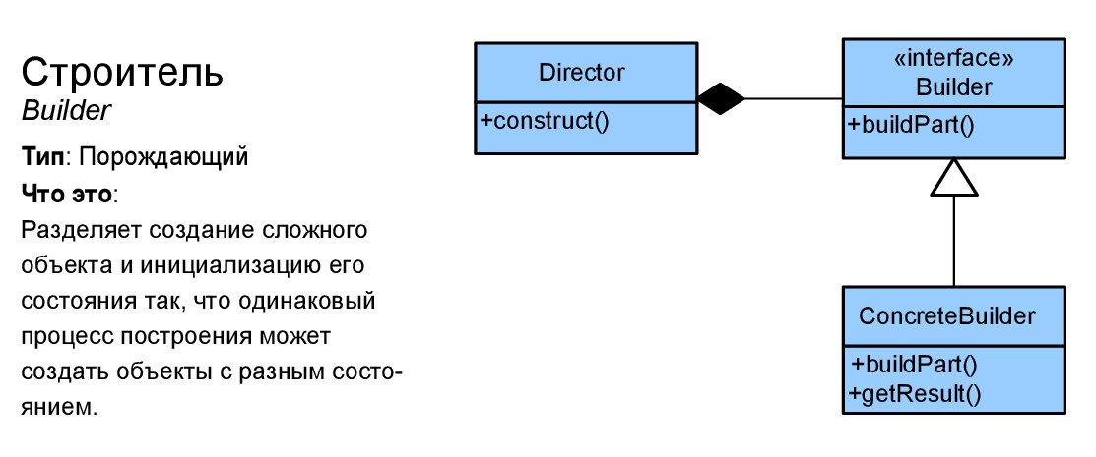
Шаблон Builder(Строитель)

Slide 34
Inversion of Control
Принцип, согласно которому каждый компонент системы должен быть как можно более изолированным от других, не полагаясь в своей работе на детали конкретной реализации других компонентов
В Symfony применятся две реализации:
Service locator
Dependency Injection

Slide 35
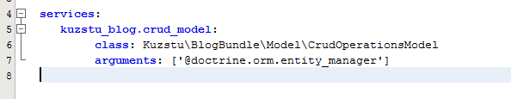
Сервисы

Slide 36
Литература
http://odiszapc.ru/doctrine/ - документация по doctrine
http://habrahabr.ru/post/210288/ - шпраргалка по шаблонам проектирования
https://packagist.org/ - пакеты для composer
http://knpbundles.com/ - бандлы
http://getjump.github.io/ru-php-the-right-way/#site-header - основы php
Книги
Эрих Гамма, Ричард Хелм, Ральф Джонсон, Джон Влиссидес. Приемы объектно-ориентированного проектирования. Паттерны проектирования
Мартин Фаулер. Шаблоны корпоративных приложений (Signature Series)
Мартин Фаулер. Архитектура корпоративных программных приложений
Фундаментальные основы
Кормен Т., Лейзерсон Ч., Ривест Р., Штайн K. - Алгоритмы: построение и анализ
Дональд Кнут, Роналд Грэхем, Орен Паташник. Конкретная математика. Математические основы информатики
Романовский И.В. Дискретный анализ
Э. Таненбаум. Архитектура компьютера.

